Slide 1
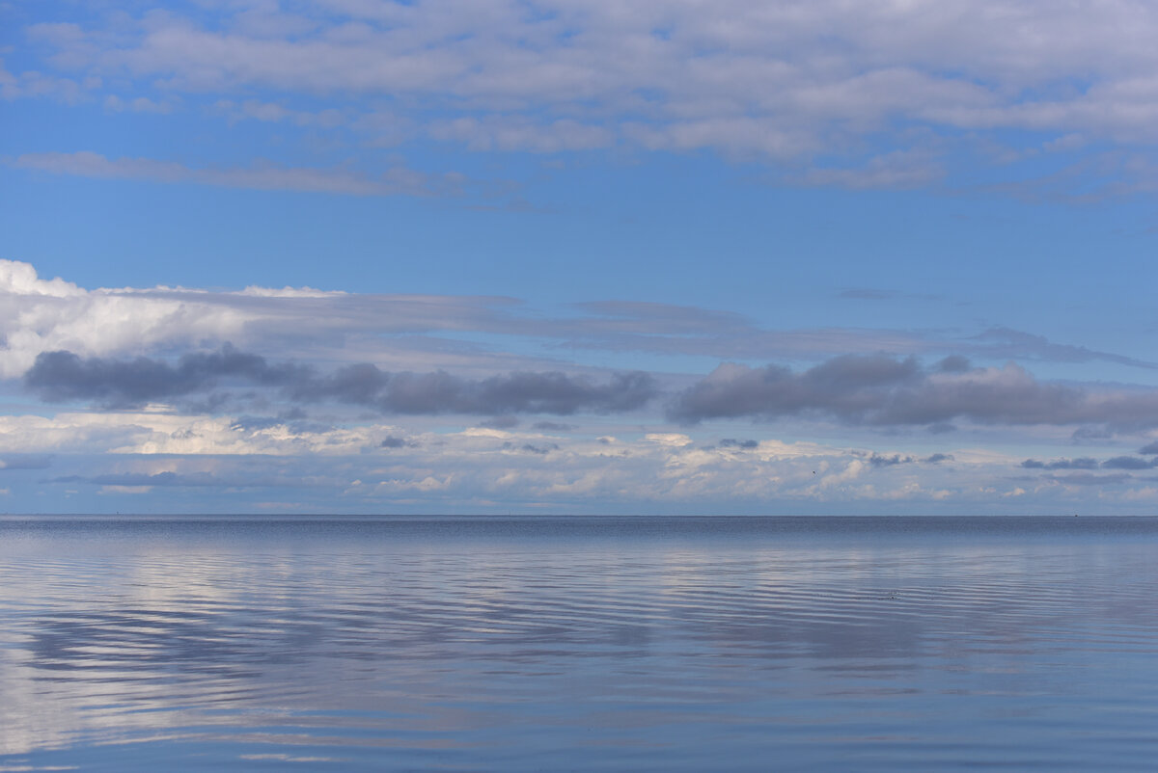
«Здесь Родины моей начало…» 3 этап, 8-11 классы «Мой край родной глазами туриста»
МОУ Брейтовская СОШ
Команда: «Брейтовские помидорки»
Руководитель: Цырулева Н.Е.
2025

Slide 3
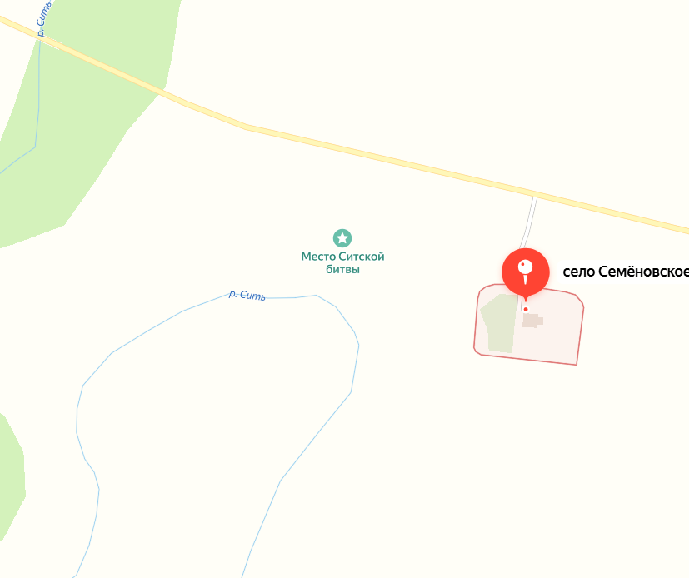

Slide 4
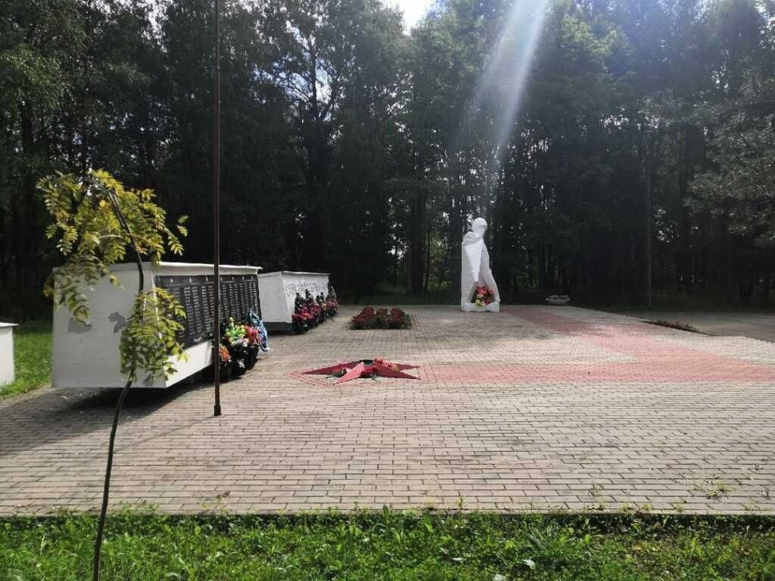
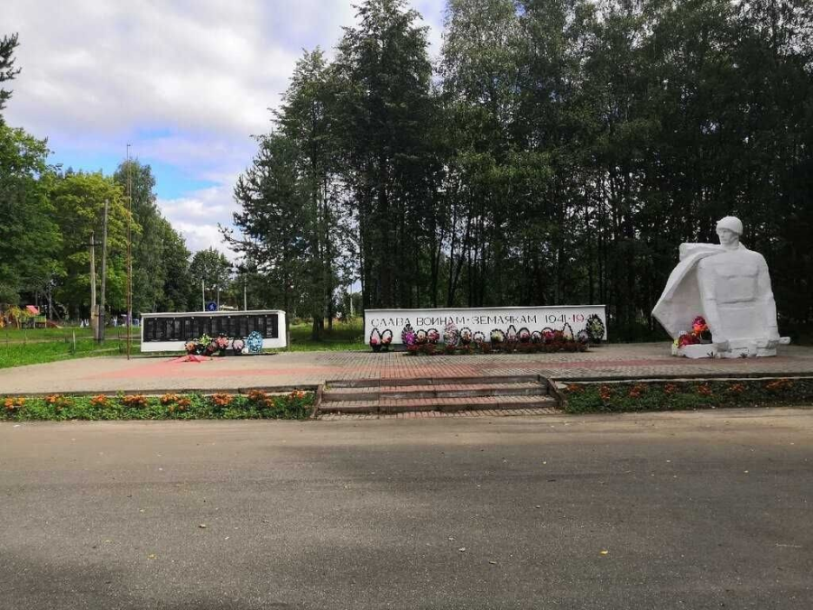
Парк победы
Памятник-мемориал воинам-землякам, участникам Великой Отечественной, был установлен в 1973 году. В 2015 году рядом была открыта Аллея Героев.

Slide 5
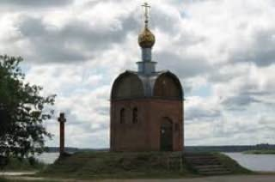
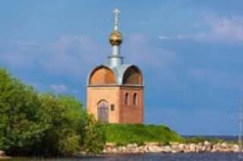
Богородице-Никольская часовня
Часовня иконы Божией Матери и Святителя Николая Чудотворца построена на берегу Рыбинского водохранилища в селе Брейтово Ярославской области, на месте, где когда-то находились улицы старого Брейтова. Часовня стала памятью о сёлах и деревнях, о городе Мологе, памятью о затопленной части Молого-Шекснинской низменности.

Slide 6
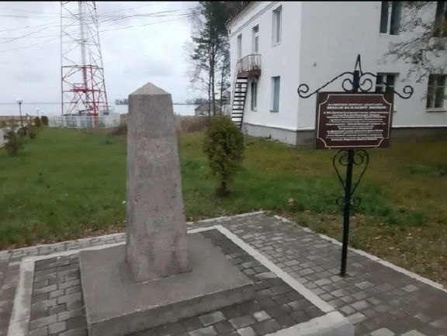
Памятник генерал-адъютанту Зиновьеву
Памятник генералу Зиновьеву выполнен в виде четырехступенчатой пирамиды с квадратными основаниями, на вершине которой установлен полутораметровый гранитный обелиск с тупым острием. На обелиске размещена табличка с надписью: «Генералу-адъютанту Зиновьеву от благодарных потомков».

Slide 7
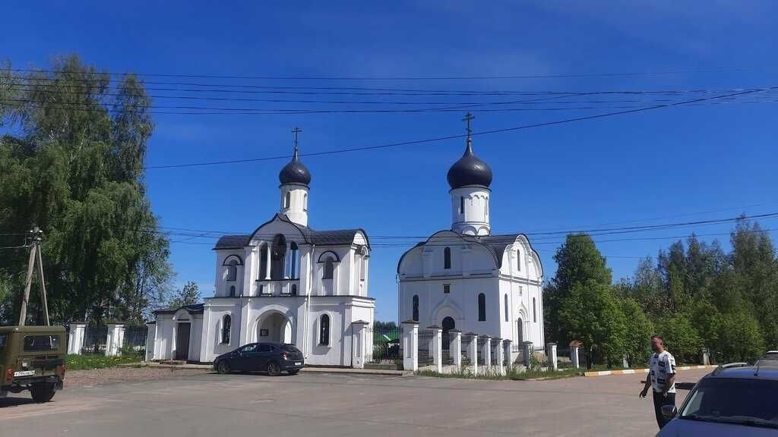
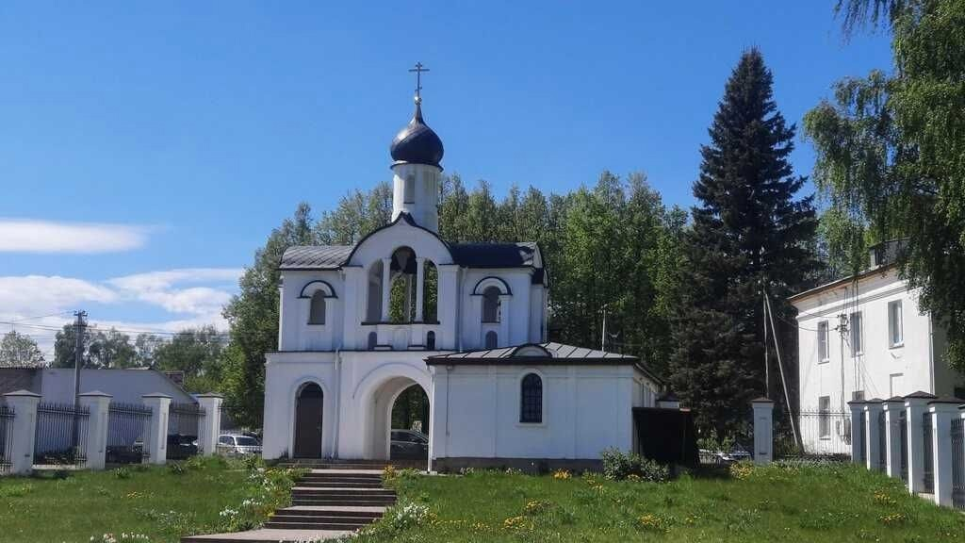
Храм Рождества Иоанна Предтечи
Собор Рождества Иоанна Предтечи находится в посёлке Брейтово на улице Республиканская.
По благословению архиепископа Ярославского и Ростовского Кирилла Наконечного в 2009 году началось строительство этого храма. Памятный Крест на месте его возведения освящал архимандрит Вениамин Лихоманов.

Slide 8
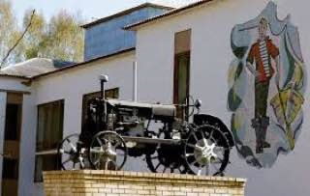
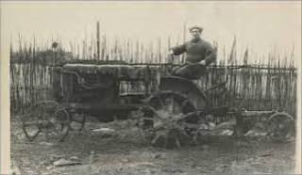
Памятник первому трактору
Необычный памятник установлен в честь первых трактористов района. Трактор прибыл в Брейтово в начале 30-х годов в период коллективизации. На нем работал один из первых трактористов Владимир Смелов.

Slide 9
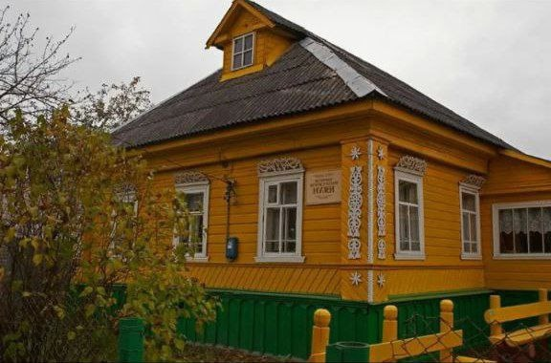
Брейтовский историко-краеведческий музей
Брейтовский народный историко- краеведческий музей находится в центре села Брейтово в деревянном доме с резными наличниками.

Slide 10
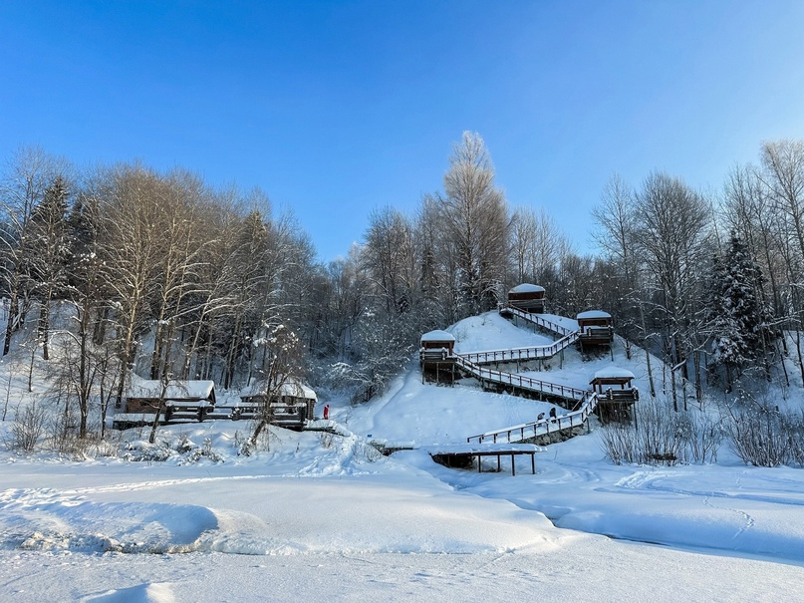
Прощеный ручей
«Прощеный ручей» — природный объект в Ярославской области, расположенный в 15 км к югу от села Брейтово близ деревни Княгинино.
Известен своими целебными свойствами.
Объект включён в туристический маршрут по местам Ситской битвы — «Ситское кольцо». Для удобства посетителей к ручью сооружена лестница и лоток для сбора воды.

Slide 11
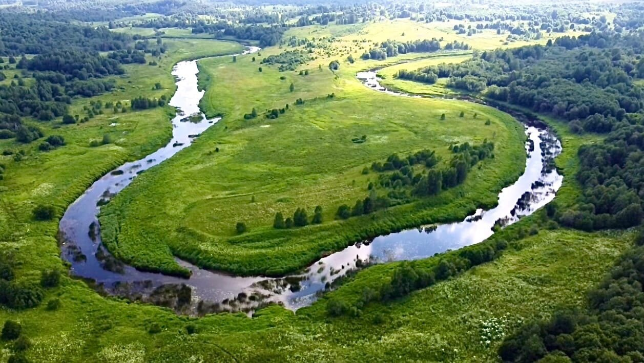
Панорама Ситской битвы
Эти места хранят память о Ситской битве, случившейся 4 марта 1238 года (по старому стилю), когда русское войско погибло в битве с татарами.

Slide 12
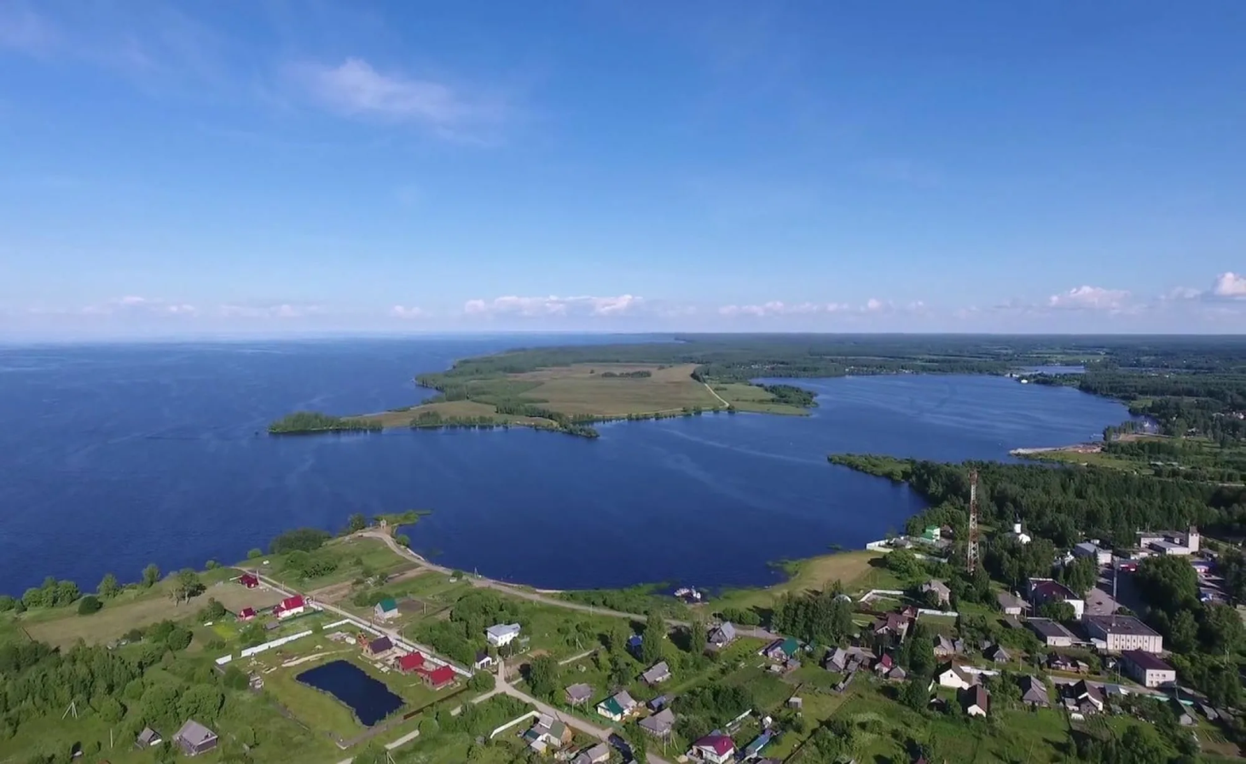
Ждем вас в гости снова!

